Slide 1
第３回ビュースポットおおさかの募集・選定
資料２
第３回ビュースポットおおさかの
募集・選定

Slide 2
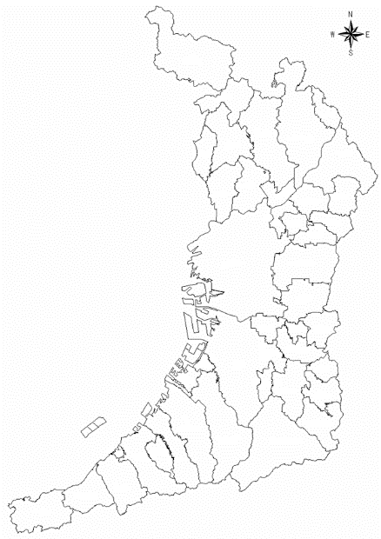
１．ビュースポットおおさかのこれまでの応募数と選定数
応募数 | 第１回 | 第２回 | 合計 a
大阪市エリア | 47 | 26 | 73
北大阪エリア | 29 | 51 | 80
東大阪エリア | 17 | 79 | 96
南河内エリア | 27 | 26 | 53
泉州エリア | 15 | 76 | 91
合計 | 135 | 258 | 393
北大阪エリア
東大阪エリア
大阪市エリア
選定数 | 第１回 | 第２回 | 合計 b | b/a
大阪市エリア | 17 | 3 | 20 | 27.4%
北大阪エリア | 3 | 4 | 7 | 8.8%
東大阪エリア | 1 | 6 | 7 | 7.3%
南河内エリア | 5 | 3 | 8 | 15.1%
泉州エリア | 2 | 10 | 12 | 13.2%
合計 | 28 | 26 | 54
南河内エリア
泉州エリア

Slide 3
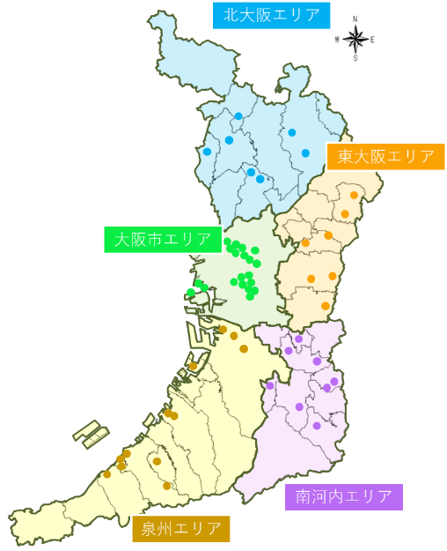
【課題１】地域バランスの選定
🔶南河内エリアの応募数が少ない。
🔶北大阪エリア、東大阪エリアは応募数は多いが、選定率が低い。
【課題２】大阪の景観特性の選定
🔶淀川、大和川、北摂山系、金剛和泉葛城山系等の選定が少ない。
🔶ニュータウン、生活景、日本遺産等の選定が少ない。
⇒少数地域での発掘が必要。
Notes:
一つ目の課題の選定スポットの地域バランスについてですが、28か所のうち、17ヶ所が大阪市内に集中し、北大阪エリア・東大阪エリア・泉州エリアからの選出が少数でした。今後、これらのエリアでの発掘が必要と考えています。

Slide 4
２．第３回募集に向けた方針
１．募集するビュースポット
まちなみ、建物、道路、橋などの建造物や、海、山、川、樹木などの自然といった、様々な景観資源を美しく眺めることができる場所のうち、下記の要件にあてはまるものを募集
・ビュースポットが大阪府内にあること
・ビュースポットが適切に維持管理されていること
・ビュースポットへの立ち入りが禁止されていない場所であること
（有料か無料かは不問）
第１回・第２回で選定した54か所のビュースポットは対象外とする
・第１回・第２回で選定した場所と同じ視点場で異なる視対象を眺める場合は、審査の上、選定しているビュースポットおおさかの関連情報として取り扱う。
大阪の一級品の景観を選定する趣旨から、地域限定等の絞り込みはせず、同条件で一連のプロジェクトとして募集する。ただし、第１回・第２回で選定されたスポットは第３回の対象外とする。

Slide 5
２．募集要項（案）
応募資格：どなたでも応募可能
募集期間：2022年１月31日（月）から５月６日（金）
応募方法：（１）メールによる応募
（２）インターネットによる応募
（３）Instagramによる応募
応募内容：（１）応募者名（２）応募者の年代
（３）連絡先（４）タイトル
（５）写真の撮影時期、（６）おすすめ理由
（７）ビュースポットの位置
（８）その他参考となる事項（任意）
注意事項：・写真の技術を問うものではない
・人間の視野角と同じ範囲を撮影したもの
（超望遠や超広角レンズ等により撮影したものでないこと）
第２回の「募集要項」を継承し、募集期間は第１回・第２回と異なる季節（冬期）に実施する。

Slide 6
３．第３回ビュースポットおおさか募集に向けたPR
◆市町村との連携
・市町村広報紙と連携した情報発信
・市町村観光担当と連携した情報発信
◆観光との連携
・府民文化部都市魅力創造局と連携した情報発信
◆民間広報媒体との連携
・新たな広報媒体による府民への提案の呼びかけ
◆景観整備機構との連携
・大阪府建築士会と連携した情報発信
・大阪府建築士事務所協会と連携した情報発信
◆地域のまちづくり活動団体の連携
・大阪美しい景観づくり推進会議（まちづくり団体、事業者、行政）と連携した情報発信

Slide 7
１．市町村との連携
市町村へ以下の項目について協力を依頼
◆市政だより等の広報紙での情報発信
◆ＳＮＳやホームページでの情報発信
◆市町村観光案内所等での情報発信
地域レベルでの情報発信を行うことにより、広い地域・地元の人々に対する、プロジェクトの認知向上効果が期待される。
地域の活動に取組む地元の方にプロジェクトを認知いただくことで、地域に眠る魅力ある景観を発掘する。

Slide 8
２．観光との連携
府民文化部都市魅力創造局と連携した情報発信
◆市町村の観光担当から地元団体への情報発信
◆来阪者を促進する観光プロモーションにおける
ビュースポットおおさかの周知協力
市町村観光担当とのさらなる連携の強化。
地域に愛着のある商工会等の地元団体からの応募の呼びかけ。
ビュースポットおおさかの取り組みを通じ、大阪の都市魅力の発信に相乗効果を狙う。

Slide 9
３．景観整備機構とのさらなる連携
大阪府建築士会・大阪府建築士事務所協会との連携
◆機関紙等を活用した情報発信を依頼
大阪府内で建築・まちづくりに従事する方等へのさらなる情報発信に向けた取り組みについて協議する。

Slide 10
４．地域のまちづくり団体との連携
大阪美しい景観づくり推進協議会等との連携
◆府内のまちづくり団体・事業者・行政からなる「大阪美しい景観づくり推進協議会」と連携した情報発信。
◆協議会のメールマガジン等を活用した新たな応募の働きかけ。
◆会員であるまちづくり団体へ個別に働きかける。
◆日本写真連盟、ハイキング愛好団体等に働きかける。
大阪府内で地域のまちづくりに携わる方へ、ビュースポットの取り組みを直接に紹介することで、地域の魅力ある景観の掘り起こしを狙う。

Slide 11
５．民間広報媒体との連携
鉄道事業者と連携した情報発信
◆鉄道駅でのデジタルサイネージにおけるPR動画の放映
◆ポスター掲示やチラシ配架
大阪府内外を繋ぐ交通網の広告媒体を活用することにより、ビュースポットおおさかへの訪問意欲向上を促す。
選定されていない沿線で広く発信することにより、ビュースポットおおさかの認知向上を図り、地域の魅力を発信したいと考えているまちづくり団体へ、プロジェクトへの参加を促す。
西日本最大のターミナル駅である大阪駅等において、継続した情報発信により、効果的な認知向上を図る。

Slide 12
４．第３回ビュースポットおおさか選定の流れ
2022.1月下旬 | 応募 | 2022年1月31日（月曜日）から5月6日（金曜日） まで
2022.5月中 | 事務局整理 | 事務局での事前整理（現地調査、除外物件等の整理）
2022.6月上旬 | 事前審査 | 部会委員7名に事前審査資料を送付 各委員が１位から10位まで計10件の推薦物件を選び投票
2022.6月中 | 関係者への 情報照会 | 各委員から推薦のあったビュースポットについて、情報発信に支障がないか等、関係者へ照会し、スポット別シートに記載
2022.7月上旬 | 選定 | 令和４年度第１回景観ビジョン推進部会 ・第３回ビュースポットおおさかの選定（25件程度）
2022.7月～8月 | 最終確認 | 公表・情報発信にあたっての最終確認と情報収集を実施 令和４年度第１回大阪府景観審議会への報告
2022.8月下旬 | 公表 | 最終確認を行ったビュースポットについて、大阪府ＨＰにて公表 併せて、インスタグラムでも発信

